Slide 1
Анализ и моделирование бизнес-процессов предприятия быстрого обслуживания
Стецук Максим, ИВТ 3 курс 1гр.2п.гр.

Slide 2
Предметная область
Общество с ограниченной ответственностью "Система ПБО" (сокращенное наименование - ООО "Система ПБО")
В качестве объекта для исследования взят отдельный ресторан сети ПБО

Slide 3
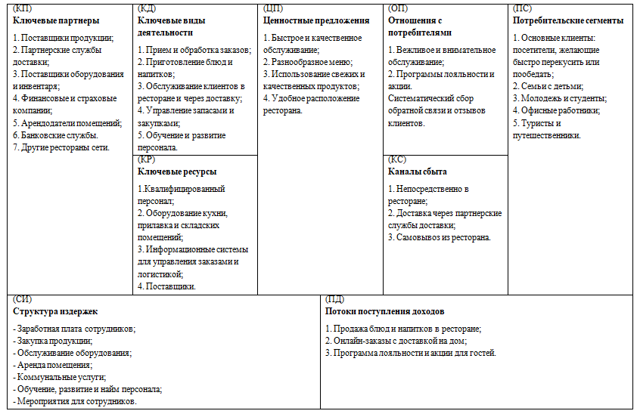
Бизнес-модель А.Остервальдера

Slide 4
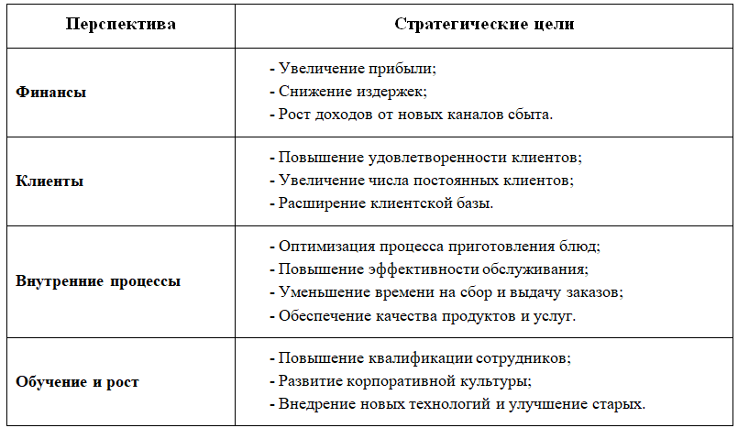
Стратегические цели

Slide 5
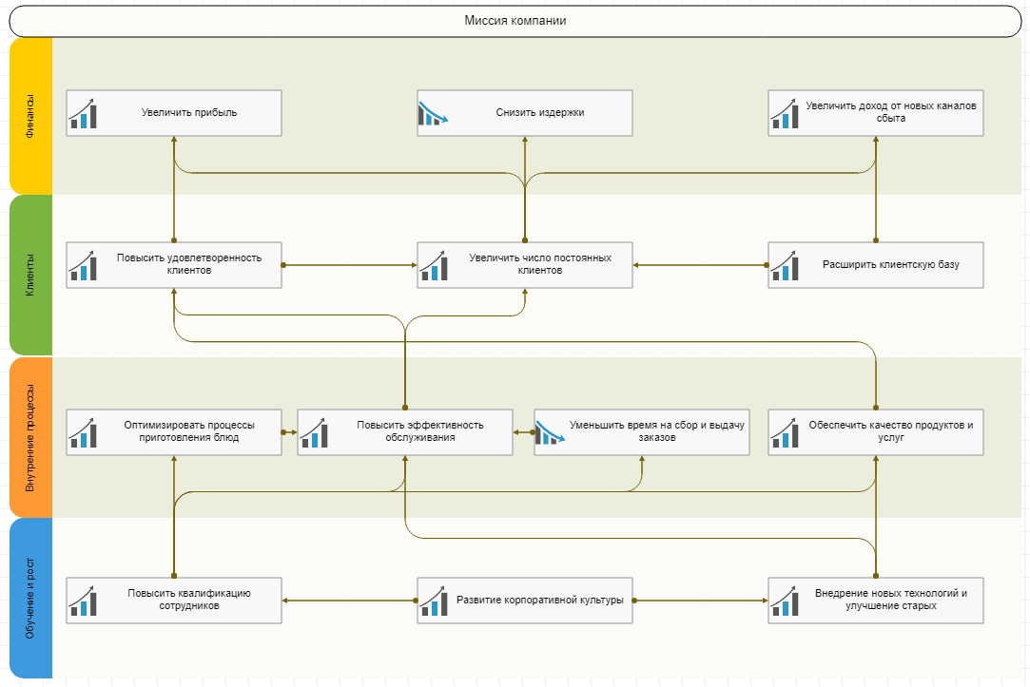
Стратегическая карта

Slide 6
Основной бизнес процесс
В качестве бизнес-процесса для анализа, моделирования и оптимизации было взято “Обслуживание гостя”
Особенность: Исполнение процесса распределено среди большого количества ролей, что позволяет распределять нагрузку и обеспечивать эффективность

Slide 7
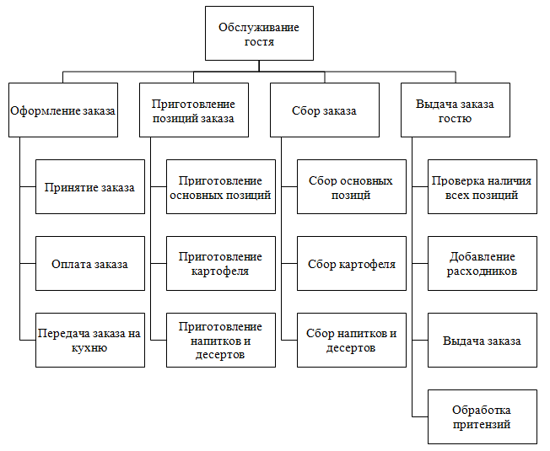
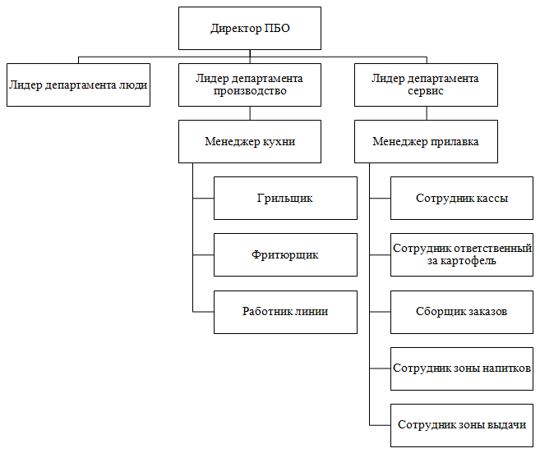
Иерархия функций процесса и организационная структура

Slide 8
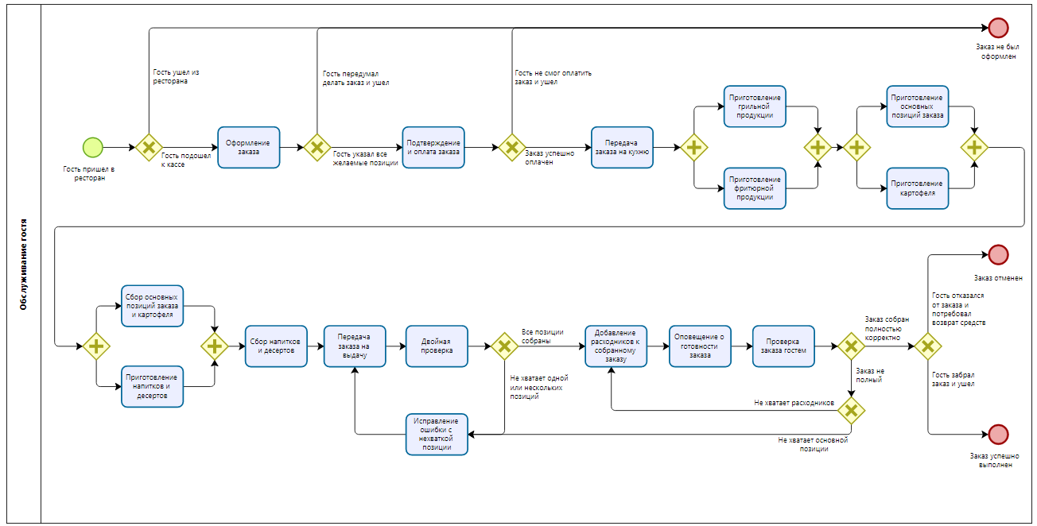
Модель в нотации BPMN

Slide 9
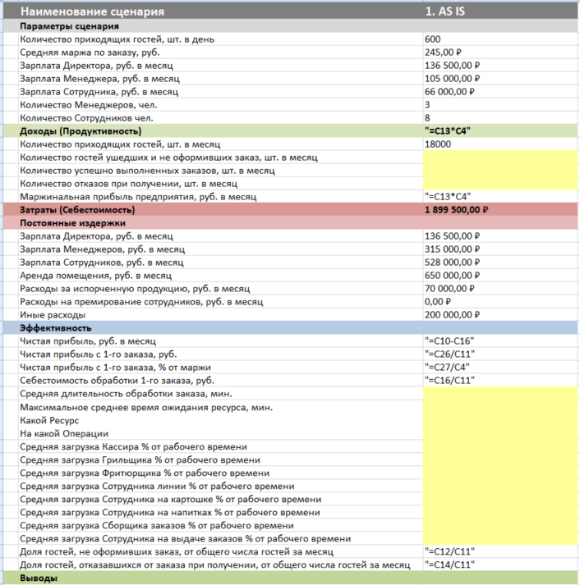
Экономическая модель

Slide 10
Алтернативные варианты БП
1. Увеличиваем средний чек
2. Повышаем квалификацию сотрудников
3. Улучшаем атмосферу в ресторане
4. Увеличиваем маржу, повышаем квалификацию, улучшаем атмосферу и нанимаем 2 сотрудников

Slide 11
Экономические показатели

Slide 12
Спасибо за внимание!

